Slide 1
Similarity-based Mating Schemeを
取り入れた進化型マルチタスキングの実装
瓜田 俊貴

Slide 2
Similarity-based Mating Scheme
複数回のバイナリトーナメントで選ばれた個体から，親個体となる
2個体を選択する手法である．
親個体1は目的関数空間の端の方から選択し，親個体2は，
親個体1と類似した個体を選択する親個体選択方法である．
H. Ishibuchi and Y. Shibata ,“A similarity-based mating scheme for evolutionary multiobjective optimization”, GECCO 2003

Slide 3
Similarity-based Mating Scheme
親個体1の選択方法
Step 1.
バイナリトーナメントをα 回実行
f₂(x)
f₁(x)
目的関数空間

Slide 4
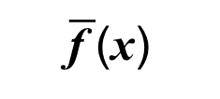
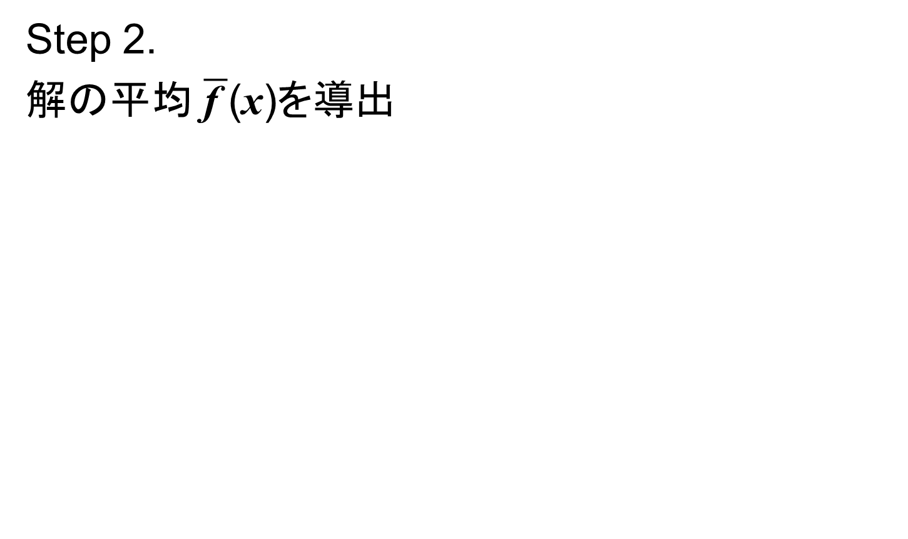
Similarity-based Mating Scheme
親個体1の選択方法
Step 2.
解の平均 $\overline{\text{f} }$(x)を導出
f₂(x)
$\overline{\text{f} }$(x)
f₁(x)
目的関数空間

Slide 5
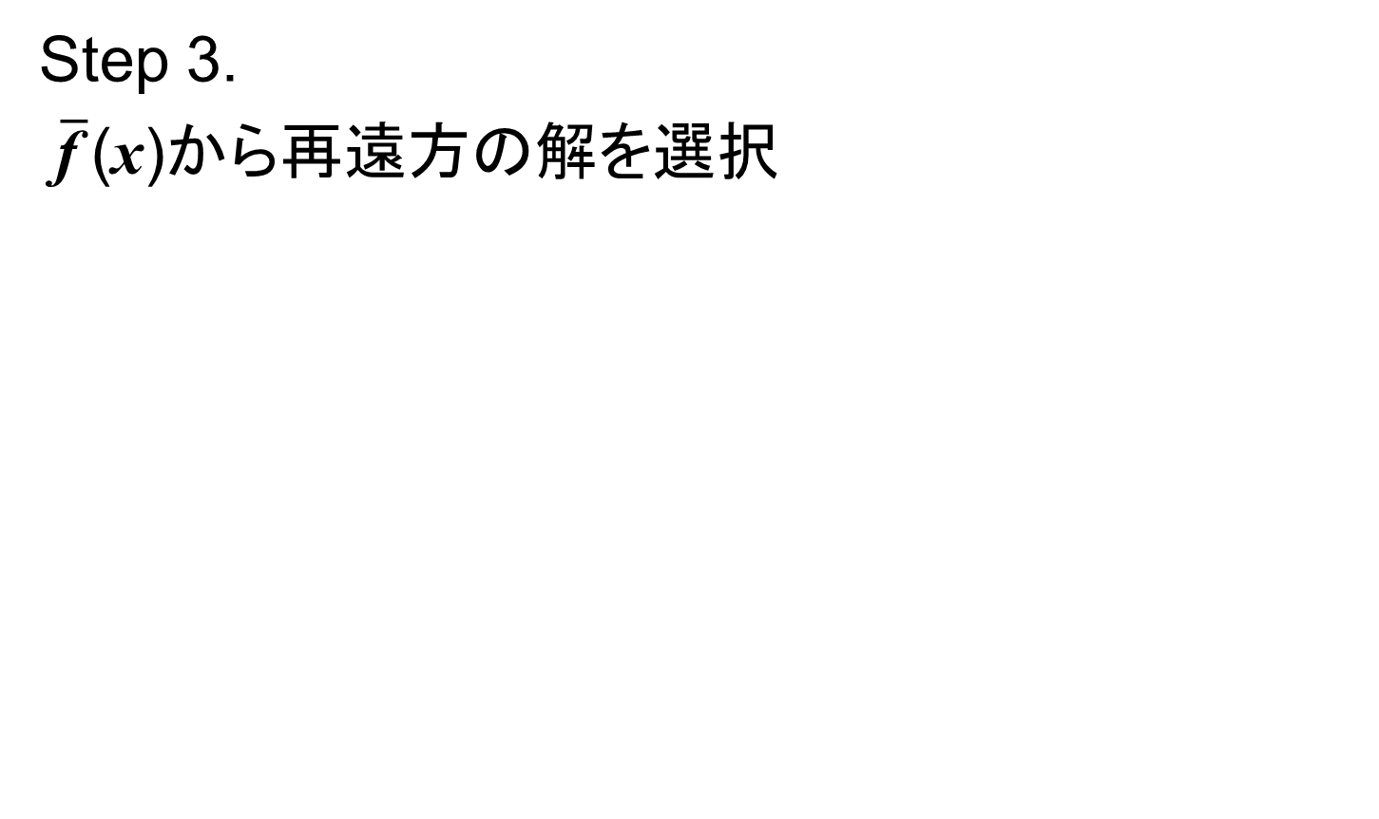
Similarity-based Mating Scheme
親個体1の選択方法
Step 3.
$\overline{\text{f} }$(x)から再遠方の解を選択
親個体
1
f₂(x)
f₁(x)
目的関数空間

Slide 6
Similarity-based Mating Scheme
親個体2の選択方法
Step 1.
バイナリトーナメントをβ 回実行
x₂
x₁
決定変数空間

Slide 7
Similarity-based Mating Scheme
親個体2の選択方法
Step 2.
親個体1と最近傍の解を選択
親個体
1
x₂
親個体
2
x₁
決定変数空間

Slide 8
概要
Similarity-based Mating Sheme(SMS)を取り入れたマルチタスク最適化アルゴリズムを実装する．
最初に，最適なパラメータを決定するために，NSGA-IIでパラメータの検証を行う．

Slide 9
疑問
最適なパラメータをどのように決定するか
方法1
  各問題(CIHS～NILS)で得られた結果をランク付けして，合計ランクが優れている
  パラメータを採用
方法2
  各問題で得られたIGDを正規化([0, 1])し，その合計値が優れているパラメータを採用
方法3
  元のNSGA-IIとの性能差を計算し，差が大きいパラメータを採用
  結果としてα = 10, β = 2が最適なパラメータとなった．
  親個体は，目的関数空間の端から選ぶことが適当?

Slide 10
実験結果
セル内の数値は，正規化後のIGDの総和を表す．
α
β

Slide 11
SMSを取り入れたマルチタスク手法の実装
NSGA-IIをベースとして，独立探索時はSMSを用いる．
情報共有は，タスク間での交叉による行う．
情報共有時の親個体は
移住先: バイナリトーナメントで選択(α = 1 or 2)
移住元: 独立探索時の親個体2と同じ選択
とする.
情報共有は，一定世代間隔で一定数の個体で行う．

Slide 12
実験結果
α = 10, β = 2，移住間隔: 10世代，移住個体数: 10個体
Problems | Task No. | Proposed | NSGA-II | MO-MFEA
CIHS | T₁ | 2.94E-04 | 2.02.E-3 | 3.99E-4
 | T₂ | 2.10E-03 | 4.36.E-3 | 2.65E-3
CIMS | T₁ | 1.01E-01 | 1.00.E-1 | 4.57E-2
 | T₂ | 4.89E-02 | 2.29.E-2 | 8.77E-3
CILS | T₁ | 1.89E-04 | 2.55.E-1 | 2.71E-4
 | T₂ | 1.89E-04 | 1.99.E-4 | 1.90E-4
PIHS | T₁ | 3.39E-04 | 1.11.E-3 | 1.10E-3
 | T₂ | 1.82E-02 | 5.65.E-2 | 3.04E-2
PIMS | T₁ | 4.01E-03 | 4.49.E-3 | 2.62E-3
 | T₂ | 1.69E+01 | 1.56.E+1 | 1.09E+1
PILS | T₁ | 2.38E-04 | 2.76.E-4 | 3.24E-4
 | T₂ | 5.24E-01 | 6.35.E-1 | 1.10E-2
Problems | Task No. | Proposed | NSGA-II | MO-MFEA
NIHS | T₁ | 1.82E+00 | 3.13.E+1 | 1.55E+0
 | T₂ | 3.17E-04 | 7.86.E-4 | 5.02E-4
NIMS | T₁ | 4.35E-01 | 4.70.E-1 | 2.79E-1
 | T₂ | 4.60E-02 | 9.19.E-2 | 2.86E-2
NILS | T₁ | 7.93E-04 | 8.36.E-4 | 8.35E-4
 | T₂ | 6.42E-01 | 6.42.E-1 | 6.43E-1
Proposed : 10/18で最良
MO-MFEA : 8/18で最良

